Slide 1
Upplands Golfförbund
Ordförandekonferensen 2021

Slide 2
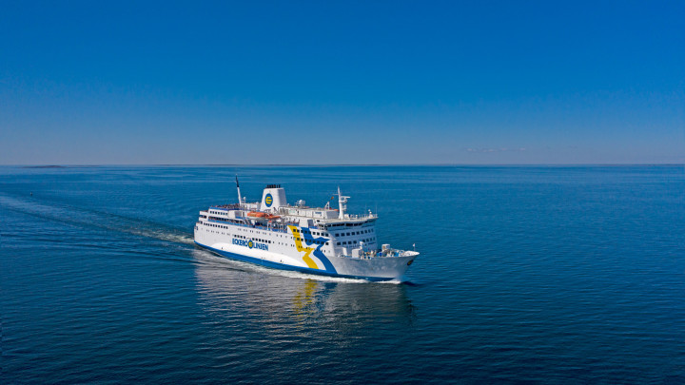
Mycket välkomna till Ordförandekonferensen 28-29 augusti

Slide 3
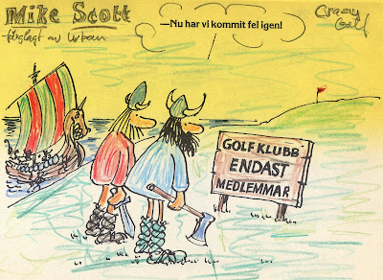

Slide 4
Deltagarlista
 | Namn | e-mail | Tel | Klubb | Golf-ID
1 | Einar Brekkan | einar@brekkan.com | 070 869 49 69 | Upsala GK | 510604-023
2 | Mats Wallen | mats.e.wallen@gmail.com | 070-647 00 97 | Enköpings GK | 620625-017
3 | Ulf Pettersson | ulf.pettersson@golfuppsala.se | 070-375 23 00 | Golf Uppsala | 560206-016
4 | Per Mårtensson | per.g.martensson@gmail.com | 070 512 94 16 | Sparrens GK | 511002-021
5 | Agneta Molge | info@amgardinsomnad.se | 070-52118 32 | Örbyhus GK | 510510-037
6 | Björn Hanberg | ordforande@wattholmagk.se | 070-579 13 39 | Wattholma GK | 490327-031
7 | Niklas Boström | niklas.bostrom@gmail.com | 070-999 22 40 | Johannesbergs GK | 650413-034
8 | Håkan Sjöberg | c.hakan.sjoberg@gmail.com | 070-220 43 37 | Öregrunds GK | 490819-023
9 | Lars Andersson | larsand.knivsta@gmail.com | 0705-72 84 07 | Vassunda GK | 480624-039
10 | Örjan Löfström | orjan.lofstrom@gmail.com | 070-604 29 60 | Älvkarleby GK | 520208-018
11 | Kenneth Turban | kenneth.turban@telia.com | 070-204 10 82 | Golf Uppsala | 500710-018

Slide 5
Deltagare från UGF
Hasse Andersson, Ordförande
Stefan Ståhl, Domaransvarig
Martin Gavelin, Tävlingsansvarig
Reidar Andersson, SM veckan 2022
Isa Lindblad, Valberedning
Anders Lindblad, Marknad & Kommunikation
Eckerölinjen
Marie Ådeby, Försäljning

Slide 6
Preliminärt program
Fredag 27/8 samling 0900 i färjekön till Eckerölinjen i Grisslehamn för biljettutdelning. Lägg gärna en kopia på inbjudan i vindrutan för lättare identifiering av ELs representant.
1000 avgång och konferensstart. Kaffe och smörgås serveras under tiden.
1300 (lokal tid) ankomst Eckerö för vidare transport till hotell Park Alandia i Mariehamn. Incheckning och eventuell lunch på egen bekostnad.
1430 konferensen fortsätter
1800 presentation av byggandet av nya Slottsbanan på Ålands GK av klubbens försäljningschef Björn Wallström
1830 avslutning på konferensdelen
1900 gemensam middag

Slide 7
Program Lördag 28/8
Lördag 28/8 Frukost från 0630
0821 första start på golfen på Slottsbanan (ev golfbilar bokas i förväg)
Efter rundan lunch på egen bekostnad i restaurangen som drivs av Mikael Björklund (Årets kock i Sverige samt vinnare av Robinson häromåret)
Prisutdelning för dagens tävling innan avresa mot Eckerö.
1830 M/S Eckerö stävar hemåt mot Sverige igen. Samling i bufférestaurangen. Smörgåsbord serveras och ingår. Exkl dryck.
1930 ankomst Grisslehamn och tack för denna gång.
Varmt välkomna till denna fullspäckade och spännande konferens på Åland!
Ett detaljerat konferensprogram med dagordning erhålls vid avresan.

Slide 8
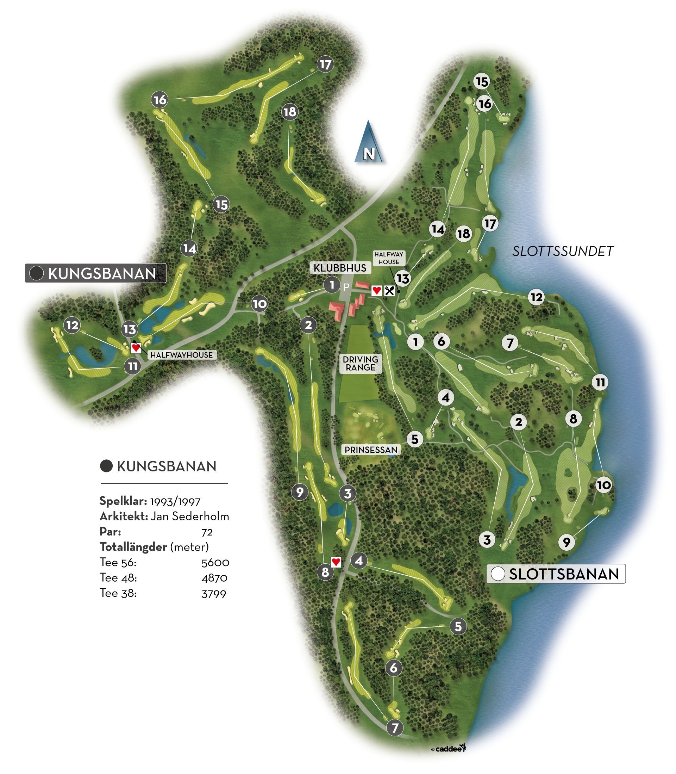
Ålands Golfklubb
Slottsbanan öppnades ursprungligen 1983 och har under flera decennier varit ett av Nordens populäraste golfresmål. År 2020 öppnades Slottsbanan efter en total ombyggnad som har fått många golfentusiaster och golfjournalister att höja på ögonbrynen.
Den danske banarkitekten Philip Spogárd har lyckats skapa en bana som redan nu omnämns som en av Europas kommande toppbanor, där greenområdena är i toppskick och där spelarna inte kan se sig mätta på utsikten över det storslagna och historiska landskapet kring Slottssundet. Många av hålen spelas direkt vid Slottssundets strand och från samtliga hål erbjuds utsikt över vattnet. Det är heller inte alla banor förunnat att kunna erbjuda sina besökare ett medeltida slott som bakgrundskuliss.

Slide 9
Startlista
UGF Ordförandekonferens
STARTLISTA den 28 augusti 2021 Ålands Golfklubb - Slottsbanan
08:21 ANDERSSON, Hans 17,5, 18, BREKKAN, Einar 16,3 16, PETTERSSON, Ulf 23,0 24
08:30 STÅHL, Stefan 11,1, 10, WALLÉN, Mats 6,5 5, SJÖBERG, Håkan 20,4 21, TURBAN, Kenneth 10,4 10
08:39 ANDERSSON, Reidar 22,6 23, MÅRTENSSON, Per 26,6 28, MOLGE, Agneta 35, ANDERSSON, Lars 24,8 26
08:48 GAVELIN, Martin 5,3 4, HANBERG, Björn 17,8 18, BOSTRÖM, Niklas 5,2 4, LÖFSTRÖM, Örjan 21,6 22
11:48 LINDBLAD, Isa 21,3 21, LINDBLAD, Anders 19,8 20

Slide 10




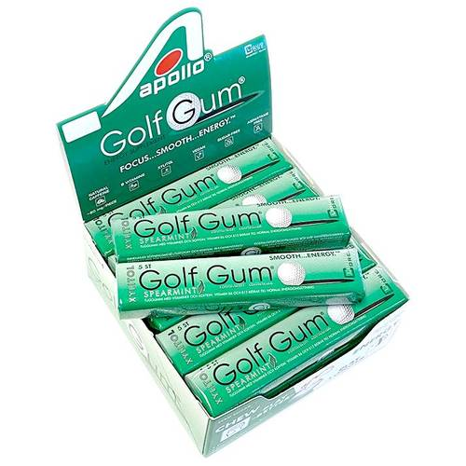

Stolta samarbetspartners

Slide 11


Slide 12
Agenda
Inledning
Tävlingsprogram
Överenskommelser
Idrottskonsulenter
ERFA-möte Gävle 3-5sept
EL/UGF Tour
SM-Veckan 2022

Slide 13
Fortsatt ökning (9aug)
510 000 medlemmar
+ 4 000 mot slutsiffran 2020
544 000 medlemskap
+ 25 000 mot samma vecka 2020
+2 000 mot slutsiffran 2020
62 000 Juniorer
+3 800 fler än slutsiffran 2020

Slide 15
Medlemsstatistik Uppland
Klubb
Arlandastad Golfklubb | 1 298
Burviks Golfklubb | 534
Enköpings Golfklubb | 1 591
Friiberghs Golfklubb | 471
GolfUppsala | 3 432
Grönlund Golfklubb | 705
Hallstaviks Golfklubb | 601
Johannesberg Golfklubb | 396
Olandsbygdens Golfklubb | 230
Roslagens Golfklubb Norrtälje | 1 296
Sigtuna Golfklubb | 835
Skepptuna Golfklubb Valla | 25
Sparren Golfklubb | 4 322
Sundsta Golf Norrtälje | 952
Upsala Golfklubb | 2 281
Vassunda Golfklubb | 1 250
Wattholma Golfklubb | 552
Väddö Golfklubb | 526
Älvkarleby Golfklubb | 956
Örbyhus Golfklubb | 809
Öregrunds Golfklubb | 1 188
 | 24 250

Slide 16
Medlemsstatistik
Arlandastads GK | 1 298
Burviks GK | 534
Enköpings GK | 1 591
Friiberghs GK | 471
GolfUppsala | 3 432
Grönlunds GK | 705
Hallstaviks GK | 601
Johannesbergs GK | 396
Olandsbygdens GK | 230
Roslagens Golfklubb Norrtälje | 1 296
Sigtuna GK | 835
Skepptuna Valla | 25
Sparren GK | 4 322

Slide 17
Medlemsstatistik
Sundsta GK | 952
Upsala GK | 2 281
Vassunda GK | 1 250
Wattholma GK | 552
Väddö GK | 526
Älvkarleby GK | 956
Örbyhus GK | 809
Öregrunds GK | 1 188
Totalt | 24 250

Slide 19
Tävlingsverksamheten

Slide 20
Överenskommelser

Slide 21
Överenskommelser
I distriktet finns följande överenskommelser om utbyte/greenfeesamarbete mellan klubbarna under 2021.
Samtliga klubbar deltar i följande samarbeten:
Fritt spel för juniorer sommarlovet 2021 på alla upplandsklubbar
½ greenfee för arrangerande klubbs medlemmar vid förbundstävlingar och av UGF utvalda tävlingar 2021
Introduktionskort för distriktsfunktionärer 2021 s.k. UGF-kort.

Slide 22
Överenskommelser
Följande samarbeten bygger på att klubben ansluter sig
Introduktionskort för klubbfunktionärer 2021 – s.k. Klubbkort
Resp. GK anmäler sig och registrerar sina kortinnehavare på webblänk som skickats ut. Obs skall fyllas i innan banorna öppnar eller senast den 1 april.
Rabatterad greenfee 25 % vardagar på vissa klubbar i distriktet
Resp. GK registrerar att man vill delta via webblänk, som skickats tills klubbarna.
Ingen tävlingsgreenfee vid deltagande i tävlingar inom Tävlingsutbyte Uppland 2021

Slide 23
Idrottskonsulenter

Slide 28
Eckerölinjen/UGF Tour

Slide 29
Upplands Golfförbund/Eckerölinjen Golf Tour
Bakgrund. Det har tidigare under åren funnits två tävlingar, UGF Masters och Eckerölinjen Golf Cup. Efter diskussioner om ett utökat samarbete mellan Eckerölinjen och Upplands Golfförbund, beslöts att återuppta och slå samman dessa tävlingar, samt modernisera tävlingsformerna. 2019 spelades de första tävlingarna på distriktets klubbar och avslutades med finalspel på Åland. 2020 blev det av kända skäl ingen tävling.
Inför 2021 var osäkerheten stor om det skulle gå att genomföra tävlingen, pandemin låg fortfarande som ett svart täcke över landets golftävlingar, men till slut lossnade det och per 1 juni blev det fritt fram att tävla igen. Tyvärr innebar det också att de tävlingar som var inplanerade i Maj måste flyttas till senare datum och det i sin tur gjorde att två klubbar tackade nej. Som tur var kunde Wattholma GK och Hallstavik GK ta över dessa två kvaltävlingar.
När vi fick beskedet att börja tävla igen, producerades snabbt marknadsföringsmaterial till distriktets samtliga klubbar. Alla fick två 50x70 skyltar, två A3 och två A4 affischer tillsammans med inbjudan. De fem kvalklubbarna fick ett personligt besök med överlämnandet av materialet, övriga fick sitt per post. Alla uppmanades att skylta upp för att locka så många spelar som möjligt till kvaltävlingarna.
Eftersom anmälningarna gick något trögt, skickade vi ut två påminnelser om att använda materialet.
Den första tävlingen spelades på Golf Uppsala Edenhof den 13/6 med 36 deltagande par. Nästa på tur var Upsala GK den 19/6 där 14 par ställde upp. Dagen efter på Burvik GK kom det 20 par. Sedan dröjde det till 3 juli när 14 par spelade på Wattholma och den 16 juli avslutades kvalspelet på Hallstavik GK med 22 deltagande par. Totalt blev det alltså 106 par som spelade kvalet.
Nu vill vi ha hjälp av er att utvärdera årets arrangemang. För att det skall bli rättvist vill vi att ALLA klubbar svarar och skickar in enkäten. Svara på den genom att aktivera redigering, fyll i era svar och skicka in före den 10 september!

Slide 30
Frågor och svar UGF/Eckerölinjen Golf Tour 2021
Svarsalternativen går från 1 – 5, där 1 är sämst och 5 är bäst
Hur var informationen från UGF om tävlingen på Golftinget? ……………
Hur var informationen under 2021? ……………..
Vad anser du om det affischmaterial vi skickade ut till alla klubbar? …………
Vad tycker du om Tävlingsbestämmelserna? …………
Nu vill vi att du svarar med egna ord:
Vilka av affischerna använde ni? Det fanns A4, A3 och 50x70 skyltar.
………………………………………………………………………………………………………………………………………………
Uppmanade ni era medlemmar att delta i tävlingarna via tex medlemsmail?
………………………………………………………………………………………………………………………………………………
Vad anser ni om tävlings- och greenfee avgifterna?
………………………………………………………………………………………………………………………………………………
Är det rätt spelform med bästboll och parspel?
………………………………………………………………………………………………………………………………………………

Slide 31
Frågor och svar UGF/Eckerölinjen Golf Tour 2021
Vad tror ni det beror på att inte fler spelare deltog i tävlingarna?
………………………………………………………………………………………………………………………………………………
Är förstapriset med Montadovistelsen och finalspelet på Åland, attraktivt?
………………………………………………………………………………………………………………………………………………
Vad kunde vi från UGF och Eckerölinjen gjort för att förbättra förutsättningarna, informationen, affischerna och genomförandet?
………………………………………………………………………………………………………………………………………………
………………………………………………………………………………………………………………………………………………
Sist men inte minst viktigt, anser ni att UGF skall fortsätta arrangera denna och/eller liknande bredd-tävlingar?
…………………………………………………………………………………………………………………………………………………………….…………………………………………………………………………………………………………………………………
Övriga synpunkter, fritt fram att skriva allt ni tycker: …………………………………………………………..
………………………………………………………………………………………………………………………………………………
Ditt namn …………………………………………………………….. Klubb ……………………………………………………

Slide 32
ERFA möte Gävle frågor

Slide 33
ERFA möte frågor
Distriktsmötet – Söndag förmiddag;
Idrottsrådgivning – behov?
FS mötesprotokoll – transparens?
Demokratiprocessen (motioner, verksamhetsinriktning, GDF rådgivande inför viktiga beslut
Golfdistriktens roll och uppdrag
Samarbetet med RF/Sisu
Utvärdering Vision 50/50 ?
Arvoden FS
Verksamhetsrevisorer ( behov, antal ledamöter, arbetsbeskrivning)
Valberedningens arbete, distriktens förväntningar
Valberedningens valberedning- vilka år 2022, tre distrikt?

Slide 34
ERFA mötet frågor
Behov idrottsrådgivare? Vad ska de göra? Samordning( klubbrådivare/Bankonsulent/GDF))?
Utvärdering klubbrådgivare – när, hur, vilka?
Policys; Resor, löner, jmf andra förbund ?
FS och Gs uppfattning verksamhetsrevisorer?
Landslagsverksamheten – målsättning, -kostnader?
FS GS – hur utveckla samarbetet RF/Sisu ?
Ansvar för vision 50/50 – SGF/Klubb/distrikt?
Demokratiprocessen – hur väl fungerar den, utveckling ?
Hur bättre förankra verksamhetsinriktning i klubbar/distrikt ?
Golfdistriktens roll och betydelse ( FS och GS uppfattning) ?
Klubbars möjlighet åtaga sig/arrangera tävlingar (främst junior) ( GDF Sto)
Ersättningsnivåer till klubbar för arrangerande av förbundstävlingar (GDF Sto)
SM i Örebro – ”sveket”, där tre klubbar hoppade av…. ( GDF Örebro)
Behov av plan för nyrekrytering och föryngring av domarkår (GDF Sto)
Bidragsgivning för distriktsaktiviteter ( ges bara direkt till klubb…) (GDF GH)

Slide 35
Frågor
?

